Slide 1
Анализ энергопоглощающих свойств краш-бокса автомобиля с использованием метода конечных элементов
Выполнила:
студентка группы 5040103/10301 Байбородова И.А.
Научный руководитель:
доцент ВШТМиМФ, к.ф.-м.н. Лобода О.С.
Консультант:
ведущий инженер
ООО «Центр технологического консалтинга» Смирнов А.В.

Slide 2
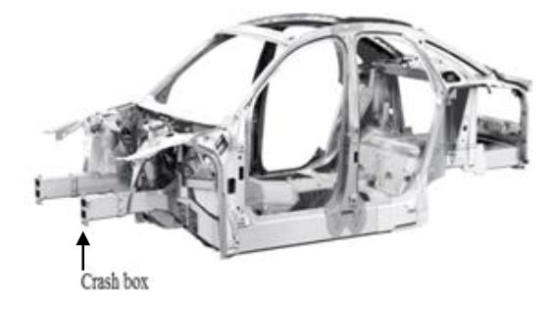
Введение
Краш-бокс автомобиля – это элемент системы безопасности транспортного средства, который помогает поглотить энергию от столкновения автомобиля с другим объектом. Чаще всего краш-бокс выглядит как коробчатый элемент, который устанавливается в переднюю часть лонжеронов.

Slide 3
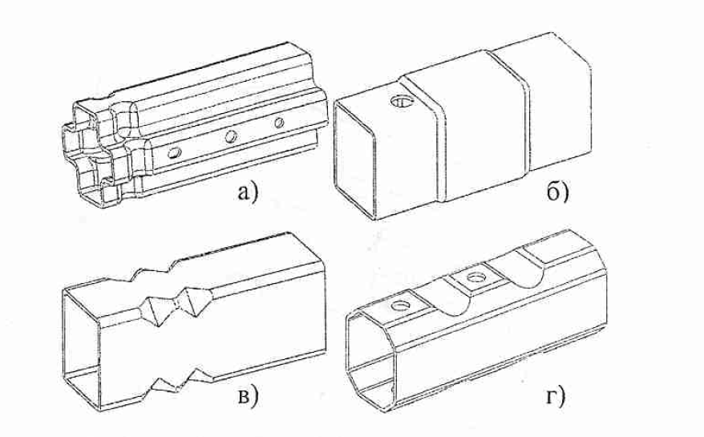
Введение
При разработке автомобиля важным вопросом является проектирование силовых путей и определение оптимальной конфигурации краш-боксов, то есть выбор материала, геометрии, количества и формы инициаторов и так далее, при заданных ограничениях, таких как цена, масса, максимальные и минимальные размеры, толщина, результаты статических прочностных расчетов. Для лучшего поглощения энергии от удара при аварии и уменьшения инерционных нагрузок, действующих на организм водителя и пассажиров транспортного средства, форму краш-боксов усложняют, добавляя концентраторы напряжений, так называемые инициаторы.

Slide 4
Цель и задачи исследования
Целью исследования является изучение поведения модели базового краш-бокса, представляющего собой коробчатый элемент с ровной поверхностью с заданными размерами и материалами, на который действует движущаяся стена с заданной массой и скоростью, сравнение с аналитическим решением, а также сравнение с усложненными моделями краш-боксов с дополнительными инициаторами.
Задачи:
Исследование литературы по теме;
Построение модели базового краш-бокса;
Постановка граничных условий;
Выбор материалов для модели;
Расчет модели базового краш-бокса;
Анализ результатов расчета базового краш-бокса;
Построение моделей других краш-боксов с инициаторами;
Расчет моделей краш-боксов с инициаторами;
Анализ результатов расчета краш-боксов с инициаторами.

Slide 5
Аналитическое решение
Первые современные исследования динамического неупругого поведения труб с прямоугольным сечением начались около пятидесяти лет назад. В. Абрамович и Н. Джонс провели ряд экспериментов и сумели вывести универсальную формулу, которая позволяет оценить, какую энергию может поглотить такая конструкция.
Чтобы убедиться, что наше численное решение удовлетворяет действительности, получим аналитическое решение для нескольких разных моделей краш-боксов и сравним их между собой.

Slide 6
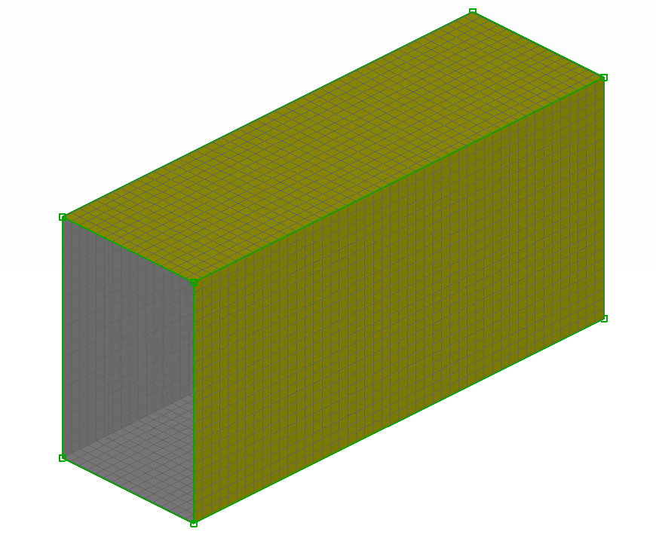
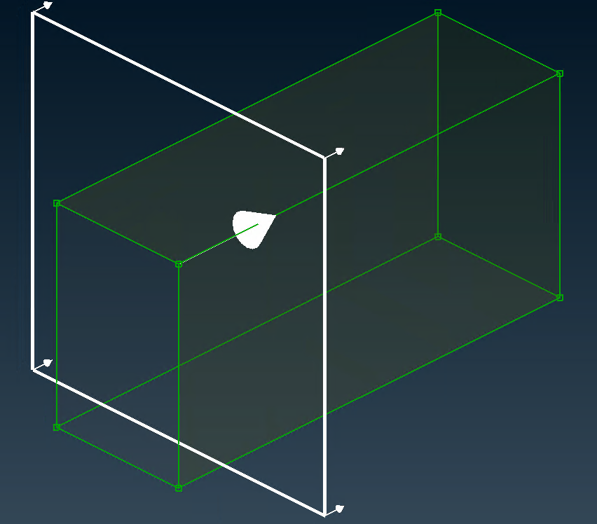
Модель базового краш-бокса, граничные условия
Построение простейшей модели краш-бокса было произведено в программе ANSA.
Модель базового краш-бокса представляет собой коробчатый элемент размером 250*80*120 мм. Толщина стенок коробчатого элемента составляет 1,5 мм. На краш-бокс движется «стена» массой 15 тонн со скоростью 8000 мм/с. Другой конец краш-бокса закрепим.

Slide 7
Выбор материала
Механизмы энергопоглощения композитных и металлических изделий достаточно сильно отличаются друг от друга. В стальных и алюминиевых конструкциях поглощение энергии преимущественно происходит за счет пластической деформации материала, то есть образования складок. В конструкциях, выполненных из композитных материалов, основными механизмами поглощения энергии являются разрушение волокон и деламинация слоев.
Подготовим 4 модели краш-бокса, изготовленных из материалов с разными свойствами. Сначала рассмотрим сталь и алюминий с идеальной пластичностью, что значит, что достигается предел текучести и далее напряжения остаются постоянными. После этого зададим в качестве материала также сталь и алюминий, но уже с помощью кривой пластичности Рамберга-Осгуда.

Slide 8
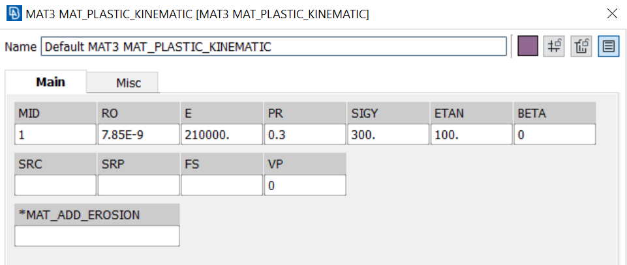
Выбор материала
Чтобы рассмотреть идеальную пластичность, зададим материал в виде MAT3 MAT_PLASTIC_KINEMATIC.

Slide 9
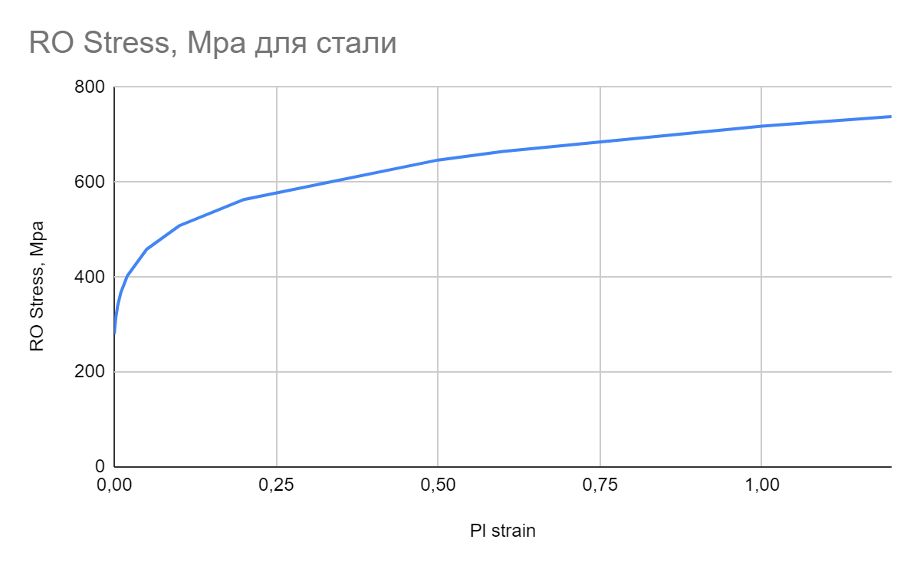
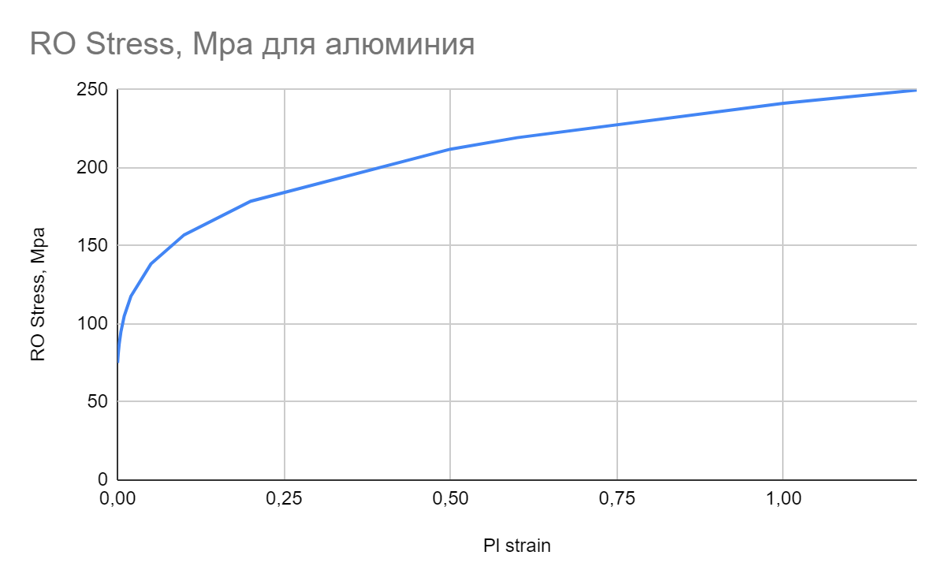
Выбор материала
Построим кривые пластичности Рамберга-Осгуда для стали и алюминия. Далее зададим материал через MAT24 MAT_PIECEWISE_LINEAR_PLASTICITY.

Slide 10
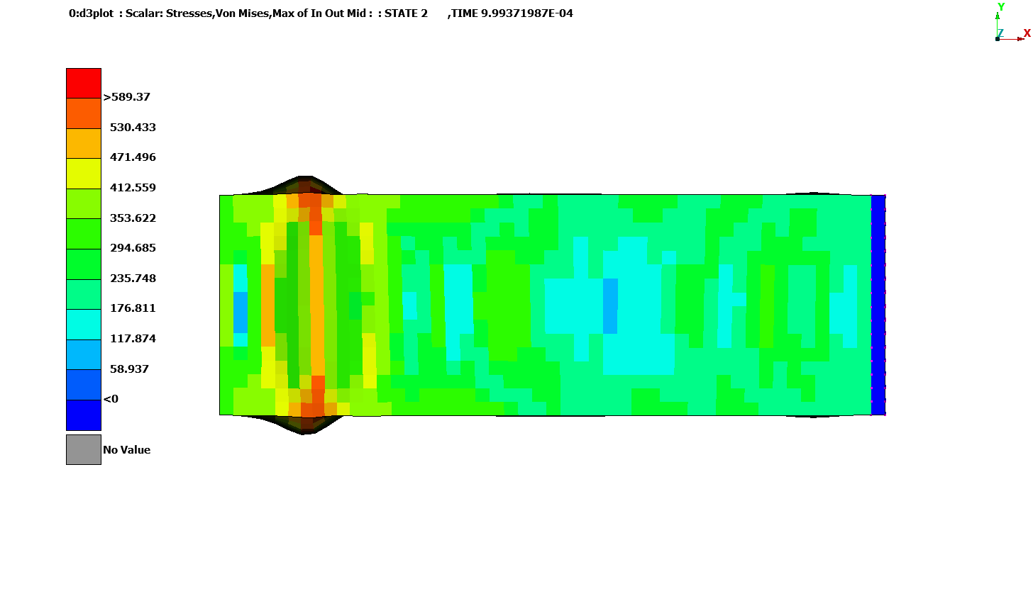
Расчет модели базового краш-бокса
В качестве решателя для наших моделей была использована программа LS-DYNA.

Slide 11
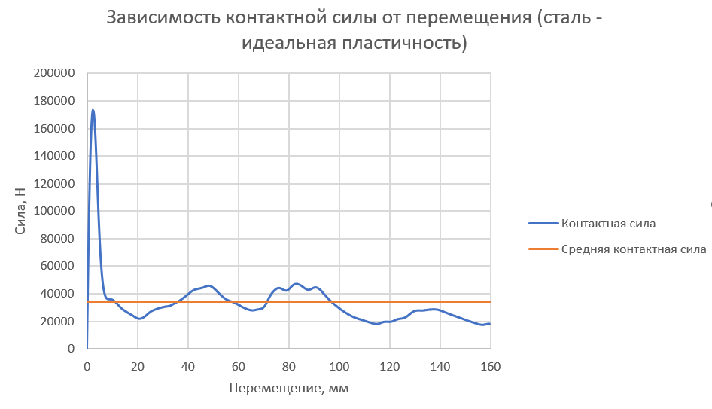
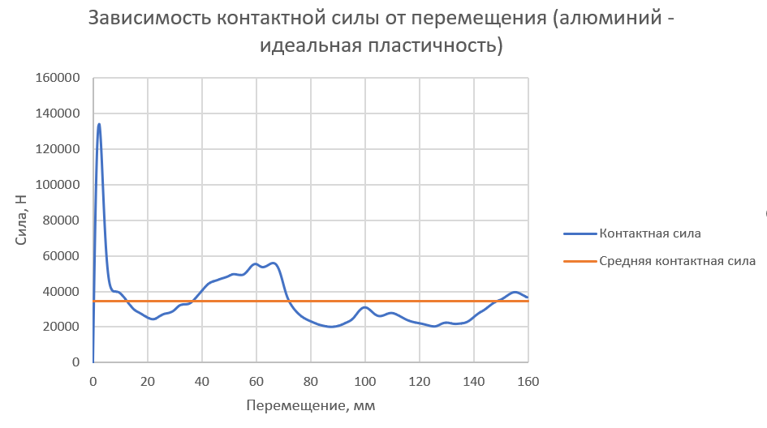
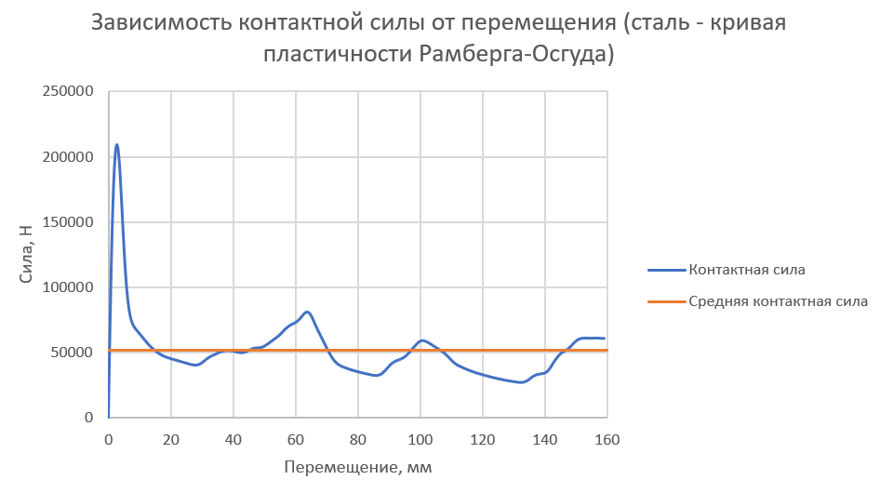
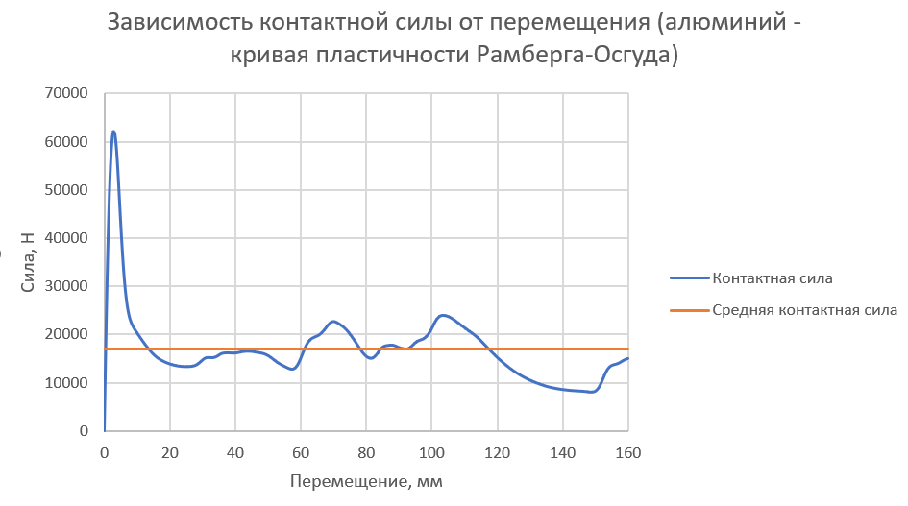
Расчет модели базового краш-бокса

Slide 12
Анализ результатов расчета

Slide 13
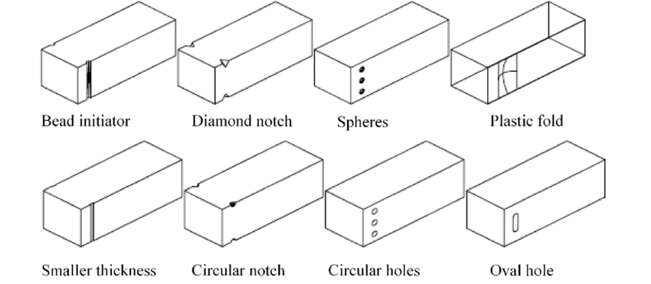
Виды инициаторов
Краш-боксы устанавливаются в транспортных средствах для того, чтобы поглотить как можно больше энергии от удара при столкновении, а также уменьшить контактную силу.
Чтобы избежать разрыва материала и прекращения поглощения энергии, в конструкцию краш-боксов включают концентраторы напряжений, так называемые инициаторы.

Slide 14
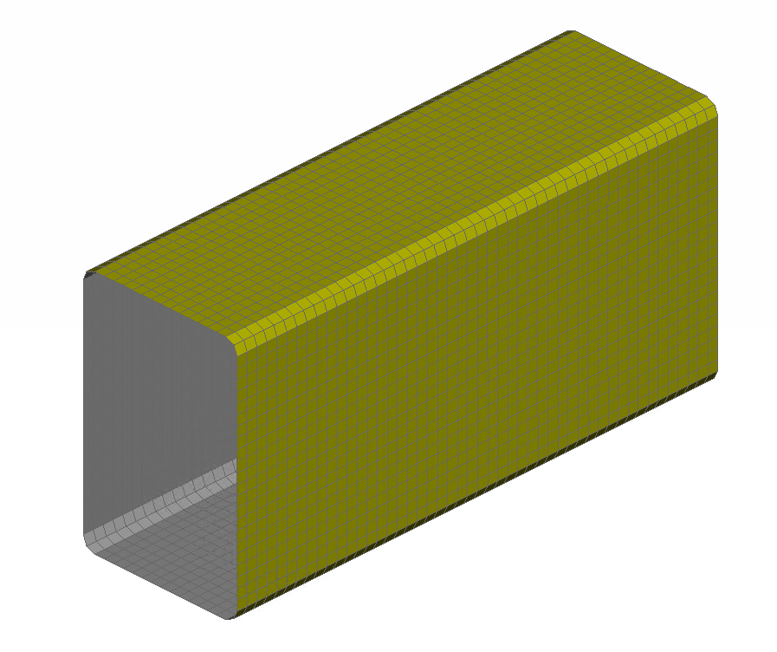
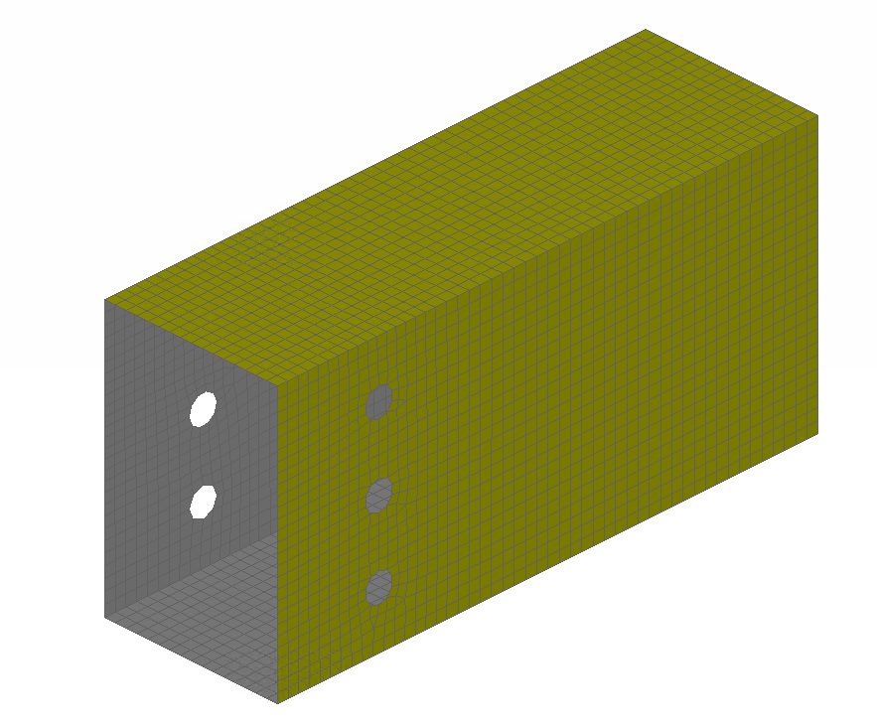
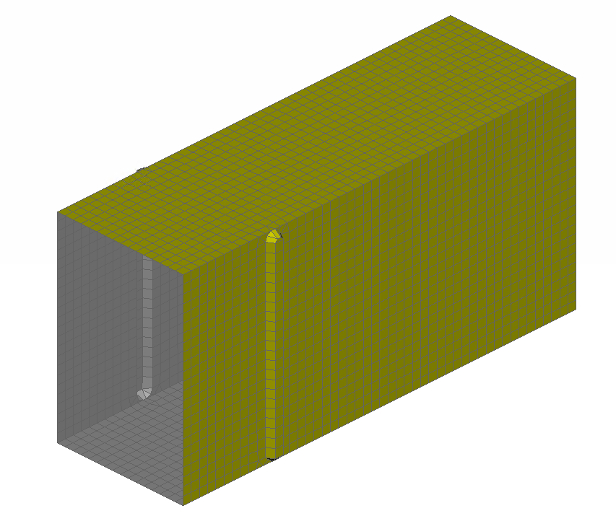
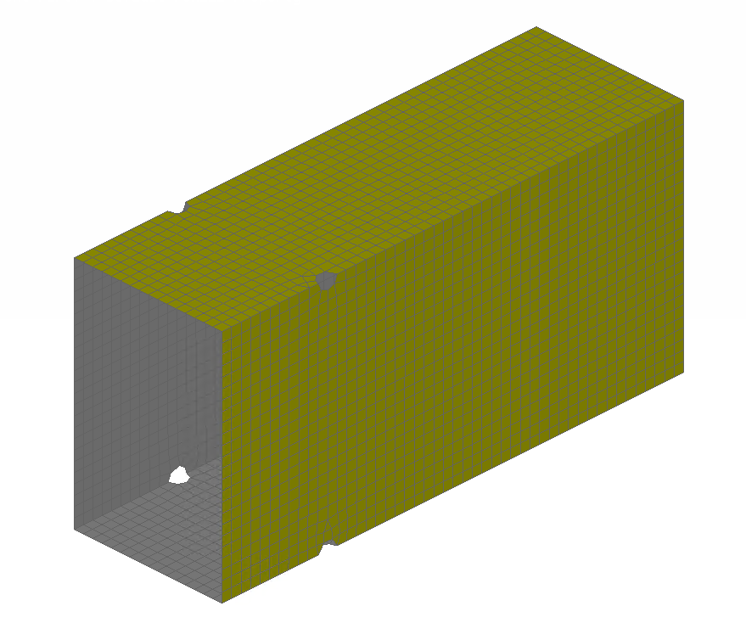
Модели краш-боксов с инициаторами

Slide 15
DOE
Моделирование экспериментов (Design of experiments — DOE) — это статистический метод оптимизации, который предусматривает одновременное изменение различных входных параметров для определения оптимальных выходных значений.
Чтобы получить как можно больше вариантов краш-боксов для лучшей статистической оценки, воспользуемся данным инструментом. Зададим три параметра, которые будем изменять от эксперимента к эксперименту: Box_t – толщина краш-бокса в миллиметрах, Delta_Y и Delta_Z – изменение линейных размеров краш-бокса в миллиметрах по осям Y и Z соответственно.

Slide 16
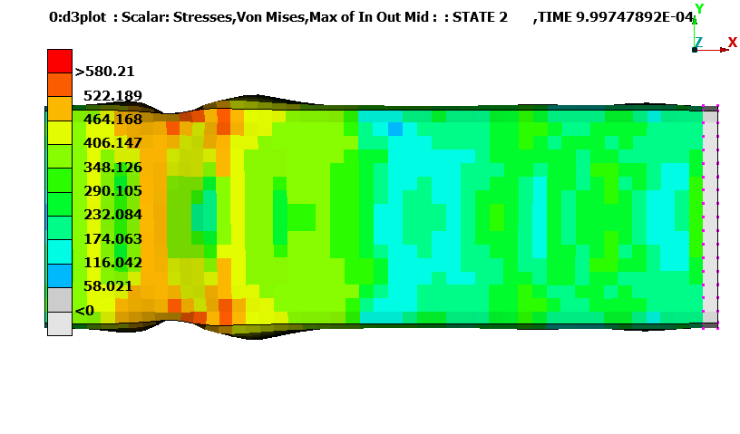
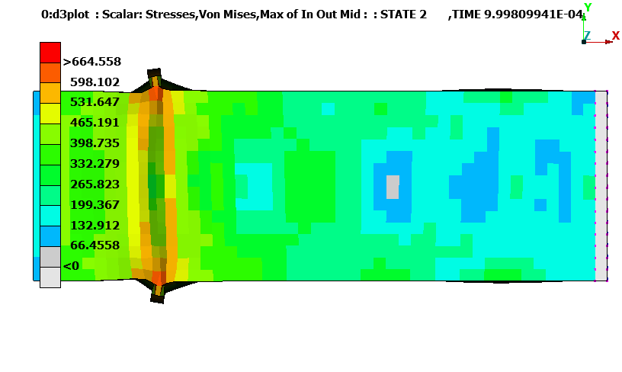
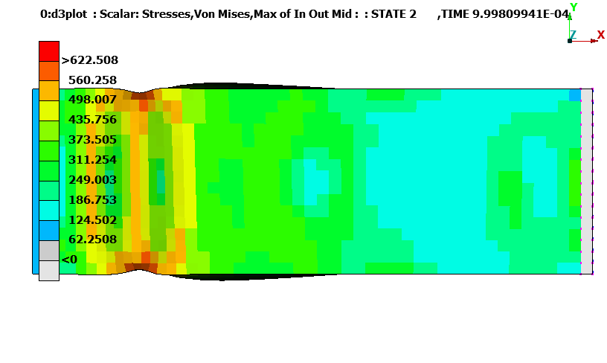
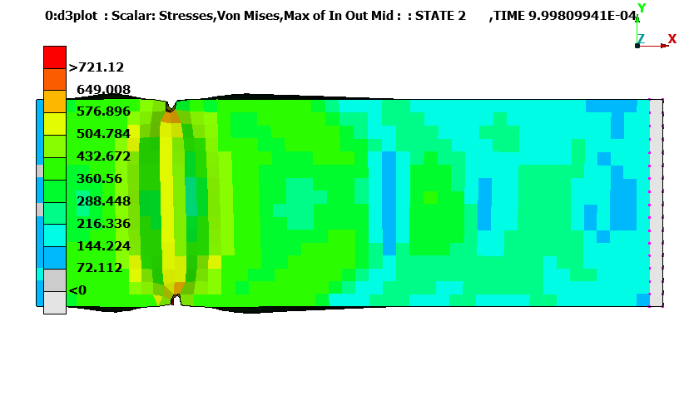
Расчет моделей
Расчеты проводились с помощью инструмента LS-OPT.

Slide 17
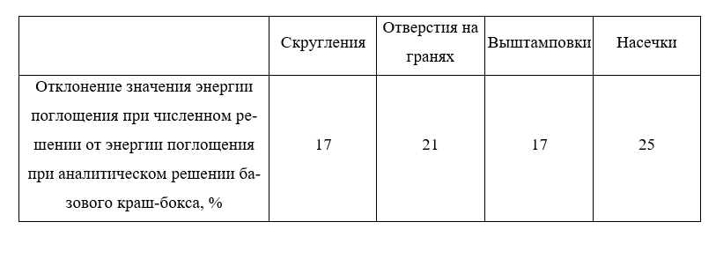
Результаты расчетов
Максимальное количество энергии поглотил краш-бокс с концентраторами напряжений в виде насечек на ребрах, скругления и выштамповки показали худший результат.

Slide 18
Заключение
В данной работе было проведено исследование поведения модели базового краш-бокса, представляющего собой коробчатый элемент с ровной поверхностью с заданными размерами и материалами, на который действует движущаяся стена с заданной массой и скоростью, сравнение с аналитическим решением, а также сравнение с усложненными моделями краш-боксов с дополнительными инициаторами.
В первую очередь был проведён литературный анализ по теме исследования. С помощью программного пакета ANSA была построена модель базового краш-бокса, заданы граничные условия. В рассмотрение были включены 4 случая с разными материалами: сталь и алюминий, которые были заданы как материалы с идеальной пластичностью, сталь и алюминий, для которых была задана кривая пластичности Рамберга-Осгуда. Были произведены расчеты полученных моделей краш-боксов, а также выполнено сравнение результатов численного решения с аналитическим решением этой задачи.
Далее были построены 4 модели на основе базовой, в которые добавлены различные виды концентраторов напряжений. С помощью DOE-моделирования для каждого из вариантов краш-боксов было построено по 125 модификаций, а далее проведен расчет всех полученных моделей. Было замечено, что при добавлении инициаторов в базовую модель образование складок краш-бокса при воздействии движущейся стены сильно отличается от простейшего случая. Больше всего энергии поглотил краш-бокс с инициаторами в виде насечек на ребрах.

Slide 19
Список использованных источников
Арутюнян Г.А., Карташов А.Б. Оценка эффективности применения композиционных материалов для энергопоглощающих зон автомобильных несущих систем // Известия высших учебных заведений. Машиностроение, №2, 2018. С. 32-41
Головина Н. Я. Об одной эмпирической модели нелинейного деформирования упругопластических материалов // Экологический вестник научных центров ЧЭС. 2020. Т. 17. № 3. C. 48–55
Келлер И.Э., Петухов Д.С. Критерии прочности и пластичности: учеб. пособие / Келлер И.Э., Петухов Д.С. — Пермь: Изд-во Перм. нац. исслед. политехн. ун-та, 2020. — 157 с.
Луковкин Р.О. Энергопоглощающие характеристики краш-бокса посадочного устройства возвращаемого аппарата // Инженерный журнал: наука и инновации, №10, 2018 – 12 с.
Розин Л. А. Метод конечных элементов // Соросовский образовательный журнал, Т. 6, №4, 2000. С. 120-127
Туманов А.В., Косов Д.А. Реализация степенного закона Рамберга-Осгуда в конечно-элементном комплексе ANSYS // Труды Академэнерго, №1, 2020 – С. 44-61
Фокин В.Г. Метод конечных элементов в механике деформируемого твёрдого тела: Учеб. пособие / В.Г. Фокин. – Самара: Самар. гос. техн. ун-т, 2010. – 131 с.
Хусаинов А. Ш. Пассивная безопасность автомобиля. Учеб. пособие / А. Ш. Хусаинов, Ю. А. Кузьмин – Ульяновск: УлГТУ, 2011. – 92 с.
Хусаинов А.Ш., Никитин А.Н. Моделирование деформации краш-боксов современных автомобилей // Вестник УлГТУ, № 4, 2012. – С. 28-31
Abramowicz W., Jones N. Dynamic axial crushing of square tubes // Pergamon Press Ltd., 1984 – 30 p.

Slide 20
Список использованных источников
Abramowicz W., Wierzbicki T. Axial crushing of foam-filled columns // Pergamon Press, 1988 – 9 p.
Ghasemnejad H., Hadavinia H. Energy Absorption of Thin-walled Corrugated Crash Box in Axial Crushing // SDHM, №4, 2008 — p. 29-45
Harhash M., Kuhtz M. Trigger geometry influencing the failure modes in steel/polymer/steel sandwich crashboxes: Experimental and numerical evaluation // Composite Structures, №262, 2021- 19 p.
Jones N. Structural impact / Jones N. // Cambridge University Press, 2011 – 603 p.
Jones N., Wierzbicki T. Structural crashworthiness and failure // Elsevier applied science, 1993 – 522 p.
Kalshetti A.S., Patil S.V. Energy absorption of varying thickness rectangular section crash box for quasi-static axial loading // International Engineering Research Journal — p. 387-391
Kumar M.V., Patil S.V. Design and crash analysis of automotive crush box // International Journal on Recent Technologies in Mechanical and Electrical Engineering, 2017 — p. 35-41
Liu Y., Ding L. A study of using different crash box types in automobile frontal collision // School of Civil Engineering - 5 p.
Osgood W.R., Ramberg W. Description of Stress-Strain Curves by Three Parameters / NACA Technical Note 902, National Bureau of Standards, Washington DC, 1943. — 29 p.
Toksoy A.K. Optimization of the axial crushing behavior of closed-cell aluminum foam filled welded 1050 al squarecross section crash boxes // Izmir, 2009 – 232 p.
Yusof N.S.B., Sapuan S.M. Design and materials development of automotive crash box: a review // Portuguese Society of Materials, 2017 – 16 p.

Slide 21
Спасибо за внимание!

